Slide 1

ООО «ВЕРФЬ БРАТЬЕВ НОБЕЛЬ»
КАТЕР-БОНОПОСТАНОВЩИК
ПРОЕКТА А40-2Б
Notes:
1
Готовый слайд

Slide 2

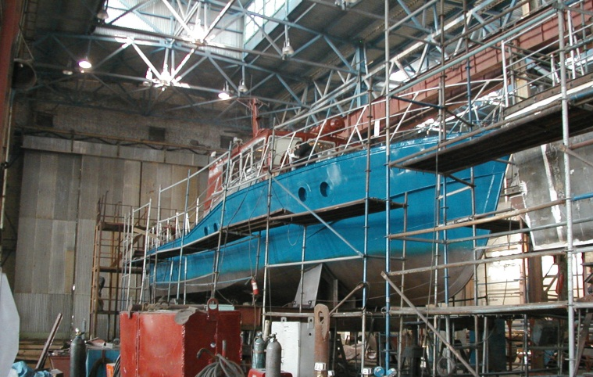
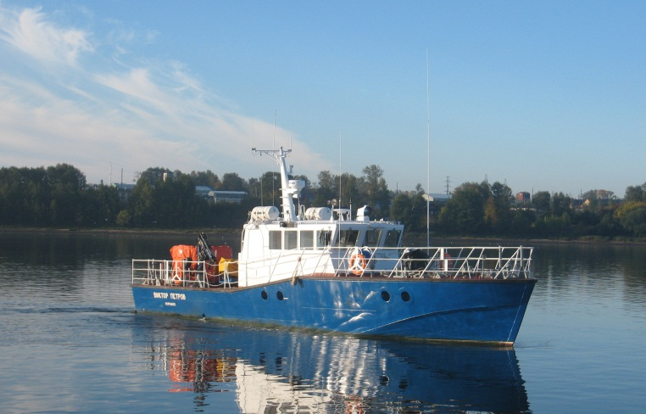
КАТЕР-БОНОПОСТАНОВЩИК ПРОЕКТА А40-2Б
Катер проекта А40-2Б – судно, работающее в составе береговой инфраструктуры морских и речных портов для безопасности судоходства и защиты окружающей среды, при аварийных разливах нефти
НАЗНАЧЕНИЕ:
транспортировка и постановка боновых заграждений в прибрежных морских поисково-спасательных районах, на акваториях бухт, заливов и морских портов;
локализация распространения пролитых нефтепродуктов;
Ликвидация разливов нефти, сбор пролитых нефтепродуктов в жесткие плавучие ёмкости объемом не менее 2 м³ и дальнейшая их буксировка к месту приёма береговыми или плавучими станциями;
построение нефтесборных ордеров.
2
152909, Россия, Ярославская область, г. Рыбинск, ул. Пятилетки, д. 60. Телефон: +7 (4855) 29-70-10, Факс: +7(4855) 20-75-85. www.nobel-shipyard.ru
Notes:
2
Готовый слайд

Slide 3
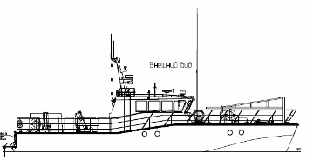

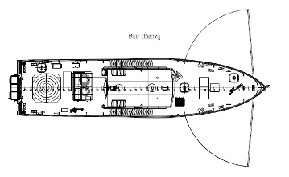
КАТЕР-БОНОПОСТАНОВЩИК ПРОЕКТА А40-2Б
Основные характеристики
Класс РС: КМ Ice2 R3-RSN AUT3 oil recovery ship (>60°)
Район плавания – R3 – RSN, с удалением от места убежища до 50 миль при волнении моря до 4 баллов, ГМССБ районы А1, А2;
Автономность не менее 3 суток;
Экипаж - 2 человека; спецперсонал - 4 человека.
Проектом предусмотрены 1 носовая двухместная каюта и 2 двухместные каюты.
Длина наибольшая, м: 19,90
Длина по КВЛ, м: 18,80
Ширина наибольшая, м: 4,70
Высота надводного борта, м: 1,174
Осадка максимальная, м: 1,33
Водоизмещение полное, т: 46,4
Скорость хода (max), узлы: 22,0
3
152909, Россия, Ярославская область, г. Рыбинск, ул. Пятилетки, д. 60. Телефон: +7 (4855) 29-70-10, Факс: +7(4855) 20-75-85. www.nobel-shipyard.ru
Notes:
3
Готовый слайд

Slide 4
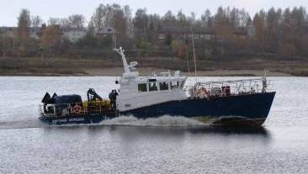
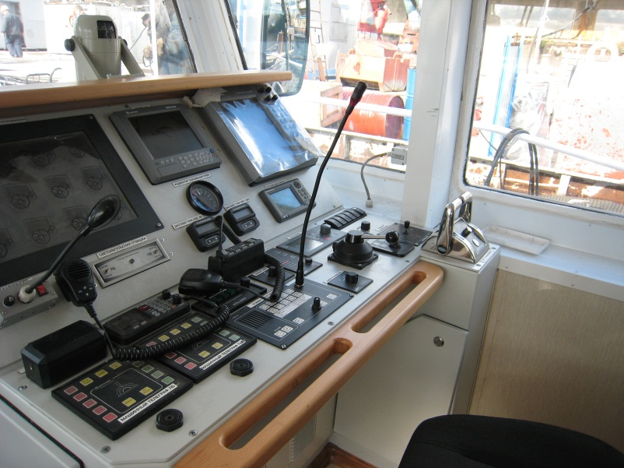
КАТЕР-БОНОПОСТАНОВЩИК ПРОЕКТА А40-2Б
Основные характеристики
Материал корпуса: Сталь РСА, Рубка: алюминиево-магниевый сплав 1561.
Тип и место постройки главного двигателя: DI 1643M фирмы Scania, Щвеция
Мощность главного двигателя: 2 х 441 кВт при 1800-1900 об/мин.
Род движителя, кол-во винтов: винты фиксированного шага, два
Вместимость танков: топливных – 2,6 м3, пресной воды – 1,1 м3, сточных – 1,0 м3, трюмных вод - 0,28 м3
Радиостанция: ПВ/КВ радиоустановка SRG-2150DN 150Вт УКВ-радиоустановка STR-6000 А, 25 Вт
Рулевое устройство: два подвесных балансирных руля площадью 0,30 м2 каждый, работающие в струе гребного вала. Угол перекладки рулей ± 35°. В качестве привода рулей используется электрогидравлическая рулевая машина «Jastram»
4
152909, Россия, Ярославская область, г. Рыбинск, ул. Пятилетки, д. 60. Телефон: +7 (4855) 29-70-10, Факс: +7(4855) 20-75-85. www.nobel-shipyard.ru
Notes:
4
Готовый слайд

Slide 5
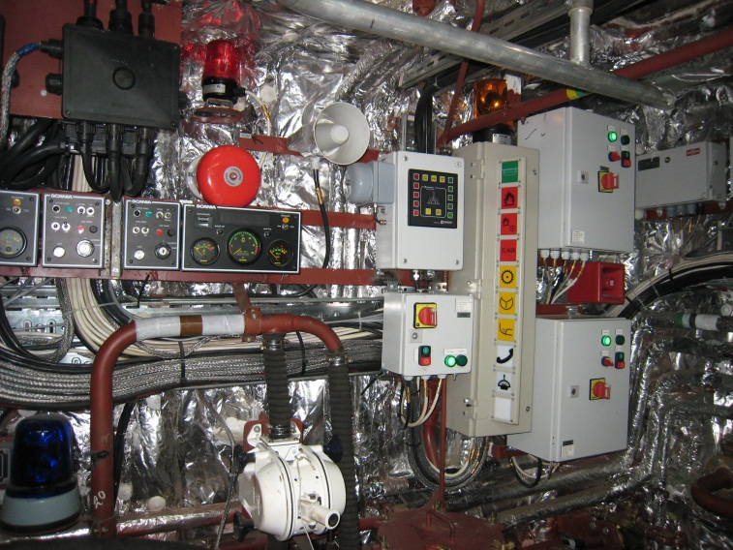
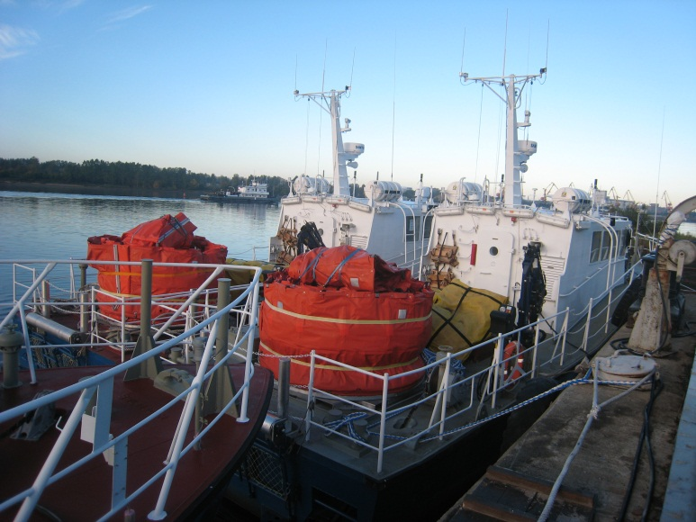
КАТЕР-БОНОПОСТАНОВЩИК ПРОЕКТА А40-2Б
Оборудование ЛАРН и АСГ
1. Устройства постановки боновых заграждений:
- катушка Rotopac для бонов с гидравлическим приводом;
- самонадувные боны Wallboom 450 с общей длиной 201,5 м, секциями по 15.5м;
- роллер для развертывания бонов.
2. Скиммерная система HVS TDS 136G/ES-400.
3. Гидравлический кран-манипулятор фирмы PALFINGER HTC Systems GmbH , Австрия, грузоподъемностью 530 кг на вылете стрелы 4 м.
4. Устройство для подъема людей из воды производства Dadcon RJ-18, Норвегия, позволяющее поднимать объекты из воды на палубу.
5. Система распыления диспергентов ElasSpray состоит из двух штанг на вертикальных стойках с вертикальными подающими трубками с насадками, насосной установки и емкости для диспергента объемом 200л. Длина штанг – 6 м. Насосная установка с дизельным приводом производительностью 90 л/мин.
5
152909, Россия, Ярославская область, г. Рыбинск, ул. Пятилетки, д. 60. Телефон: +7 (4855) 29-70-10, Факс: +7(4855) 20-75-85. www.nobel-shipyard.ru
Notes:
5
Готовый слайд

Slide 6


ПРЕИМУЩЕСТВА ПРОЕКТА А40-2Б
Технические характеристики | Проект А40-2Б | Проект А40-1Б | Проект АРНЕБ
Длина наибольшая, м | 19,90 | 18,00 | 19,46
Ширина, м | 4,70 | 4,70 | 3,92
Скорость, узлов | 22 | 20 | 10
Мощность, кВт | 2х441 | 2х428 | 220
Класс | КМ Ice2 R3-RSN AUT3 oil recovery ship (>60°) | КМ ЛУ2 III | KM * 1 R III
Тип силовой установки | DI 16 43M Scania – 2х441 КВт/BHP | 2хDI14 75M Scania | Дизель ЯМЗ – 238НД5 / YAMZ – 238ND5
Материал надстройки | Алюминиево-магниевый сплав | Сталь | Сталь
Проект А40-2Б – модернизированный проект А40-1Б, разработан на основании пожеланий и замечаний эксплуатационников суда проекта А40-1Б.
Достигнутые параметры:
1. Длина корпуса судна была увеличена на 2 метра, что позволило увеличить площадь жилых помещений в корпусе и рабочей палубы в кормовой части судна;
2. Установлен кран-манипулятор (длина стрелы 4 метра) грузоподъемностью до 990 кг.;
3. Присвоен класс судна РМРС КМ Ice2 R3-RSN AUT3 oil recovery ship (>60°);
4. Автономность и дальность плавания была сохранена;
5. По результатам ходовых испытаний было выявлено, что судно способно развивать скорость до 22 узлов (у А40-1Б – 20 узлов).
5
152909, Россия, Ярославская область, г. Рыбинск, ул. Пятилетки, д. 60. Телефон: +7 (4855) 29-70-10, Факс: +7(4855) 20-75-85. www.nobel-shipyard.ru
Notes:
6
Готовый слайд

Slide 7
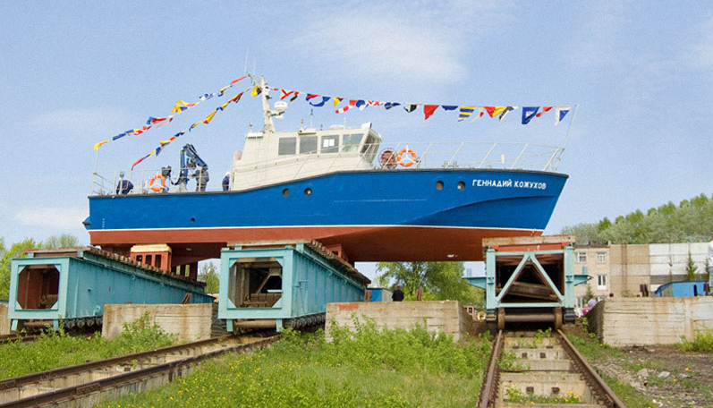
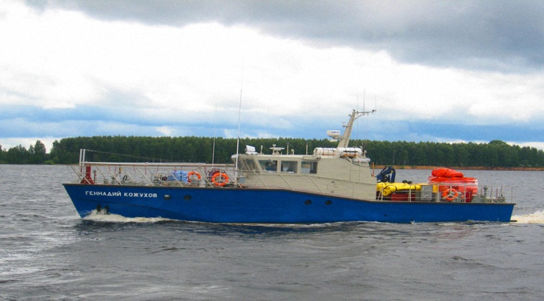
КАТЕР-БОНОПОСТАНОВЩИК ПРОЕКТА А40-2Б
В 2010 -2011 годах по заказу Федерального агентства морского и речного транспорта в рамках ФЦП «Развитие гражданской морской техники на 2009 - 2016 гг.» на ООО «Верфь братьев Нобель» построены шесть катеров – бонопостановщиков проекта А40-2Б
«Геннадий Кожухов» -Балтийское БАСУ (май 2010 г.)
«Анатолий Ткачев» - Новороссийское БАСУ (июнь 2010 г.)
«Анатолий Веретехин» - Астраханское БАСУ (сентябрь 2010 г.)
«Виктор Петров» - Мурманское БАСУ (сентябрь 2010 г.)
«Евгений Морозов» - Балтийское БАСУ (октябрь 2011 г.)
«Валерий Барский» - Новороссийское БАСУ (ноябрь 2011 г.)
6
152909, Россия, Ярославская область, г. Рыбинск, ул. Пятилетки, д. 60. Телефон: +7 (4855) 29-70-10, Факс: +7(4855) 20-75-85. www.nobel-shipyard.ru
Notes:
7
Готовый слайд

Slide 8
КОНТАКТНАЯ ИНФОРМАЦИЯ
Россия, 152909, Ярославская область, г. Рыбинск, ул. Пятилетки, д. 60
Тел.: +7 (4855) 29-70-13
Факс: +7 (4855) 20-75-85
E-mail: info@nobel-shipyard.ru
Сайт: www.nobel-shipyard.ru
Генеральный директор
Константин Константинович Тикк
Первый заместитель генерального директора
Олег Александрович Гончаров
152909, Россия, Ярославская область, г. Рыбинск, ул. Пятилетки, д. 60. Телефон: +7 (4855) 29-70-10, Факс: +7(4855) 20-75-85. www.nobel-shipyard.ru

